Slide 1

Conversión de Fasores (Coordenadas polares a rectangulares y viceversa de un fasor aplicado en la resolución de ejercicios)
Integrantes:
Jerry Cevallos
Leonardo Lapo

Slide 2
Es posible convertir fácilmente un fasor de la forma polar a la forma binómica y viceversa. Para ello se utilizan los mismos conceptos que para convertir números complejos entre ambas formas de representación.
Las coordenadas polares o sistema de coordenadas polares son un sistema de coordenadas bidimensional en el que cada punto del plano se determina por una distancia y un ángulo. Este sistema es ampliamente utilizado en física y trigonometría.

Slide 3
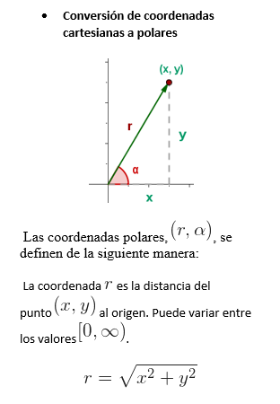
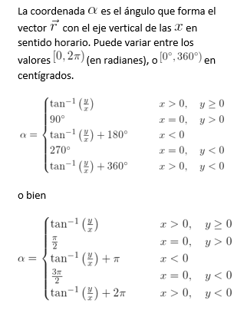

Slide 4
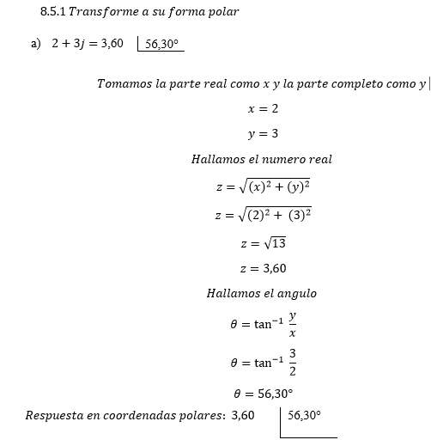
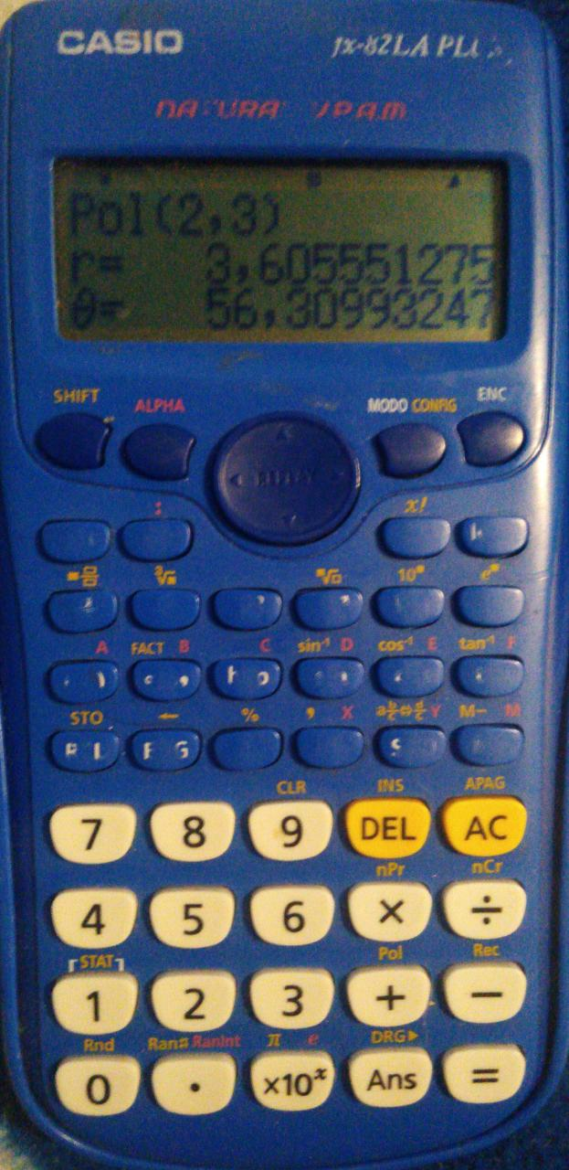

Slide 5
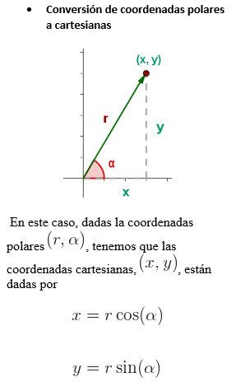

Slide 6
